Slide 1
Oddělení následné lůžkové péče
Lenka Štanglerová

Slide 2

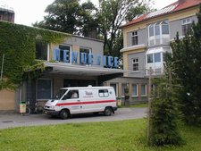

Slide 3
ONLP
- tvoří mezistupeň mezi klasickou hospitalizací a následnými sociálními službami.
Nesoběstační senioři jsou zde hospitalizováni po dobu, než je pro ně nalezeno vhodné místo v sociálních službách.

Slide 4
Klienti ONLP:
senioři (více jak 80 procent), jejichž stav nevyžaduje další pobyt na akutním lůžku, ale nedovoluje zatím propuštění do domácího ošetřování.
lidé, kteří se nacházeli v péči sociálního zařízení, u kterých došlo ke zhoršení celkového zdravotního stavu.
Ošetřovatelskou péči zajišťuje tým:
lékaři (převažuje specializace interního lékařství , geriatrie)
všeobecné zdravotní sestry, ošetřovatelky, sanitáři
rehabilitační pracovníci, ergoterapeuti
sociální pracovnice

Slide 5
Ošetřovatelská péče je zaměřena na individuální potřeby nemocného.
Zahrnuje nezbytnou zdravotní péči, zajišťuje hygienu, příjem potravy, polohovaní, rehabilitační péči a jiné činnosti nutné k dosažení maximální možné soběstačnosti nemocného.
Cílem je udržení a zlepšení kvality života pacienta a zajišťuje možnosti následného pobytu
v domácím prostředí nebo zařízení sociálních služeb.

Slide 6
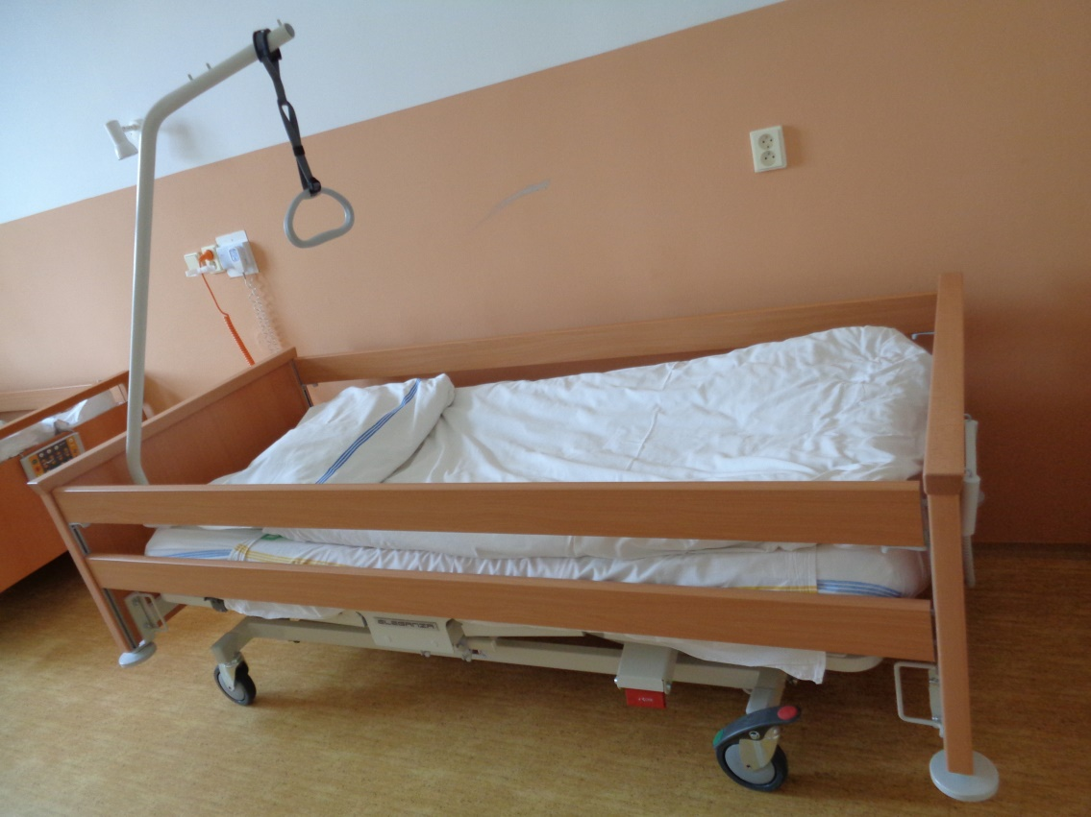
Pomůcky

Slide 7
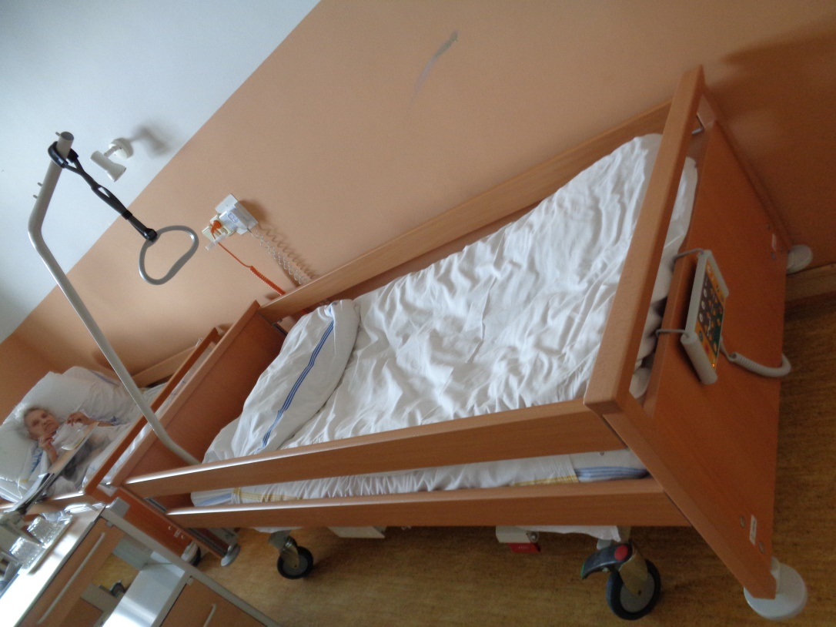
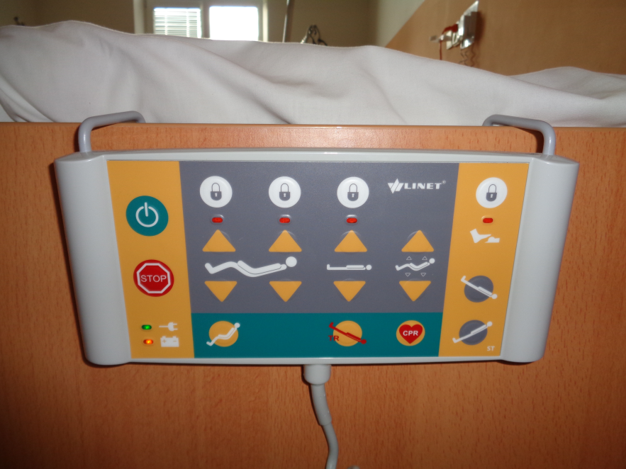

Slide 8
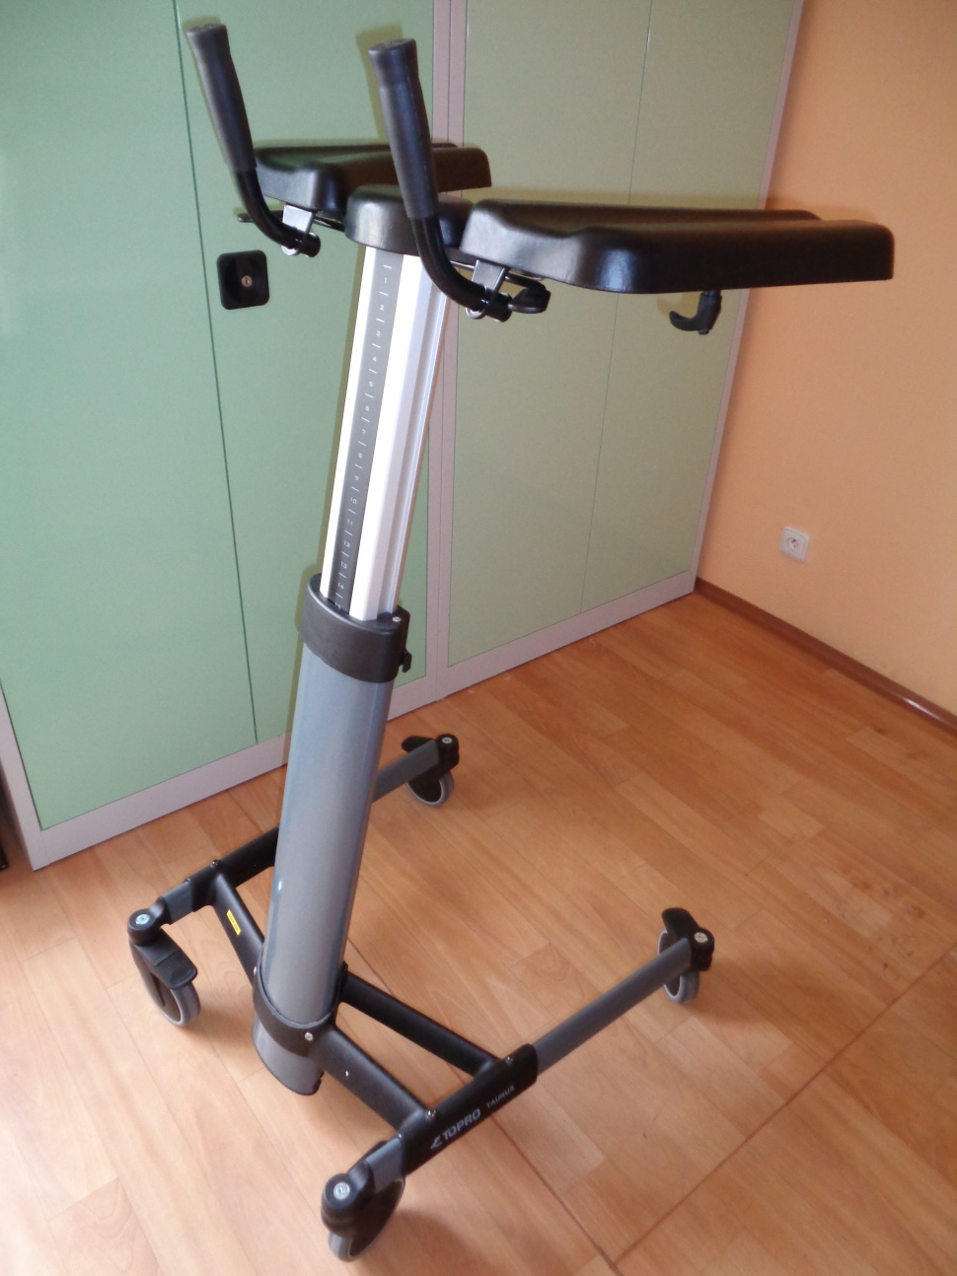
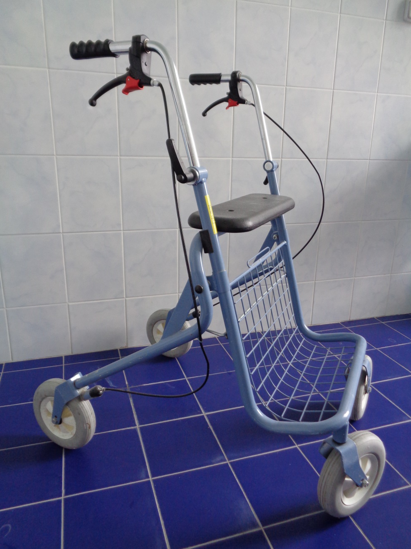

Slide 9
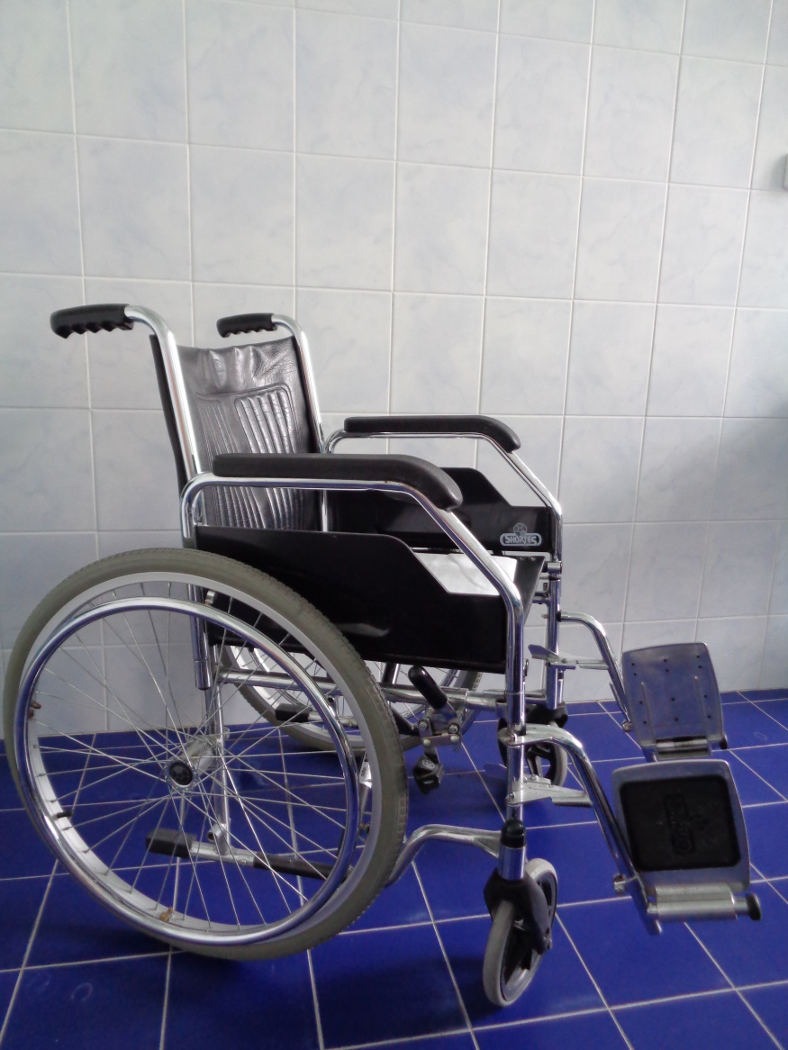
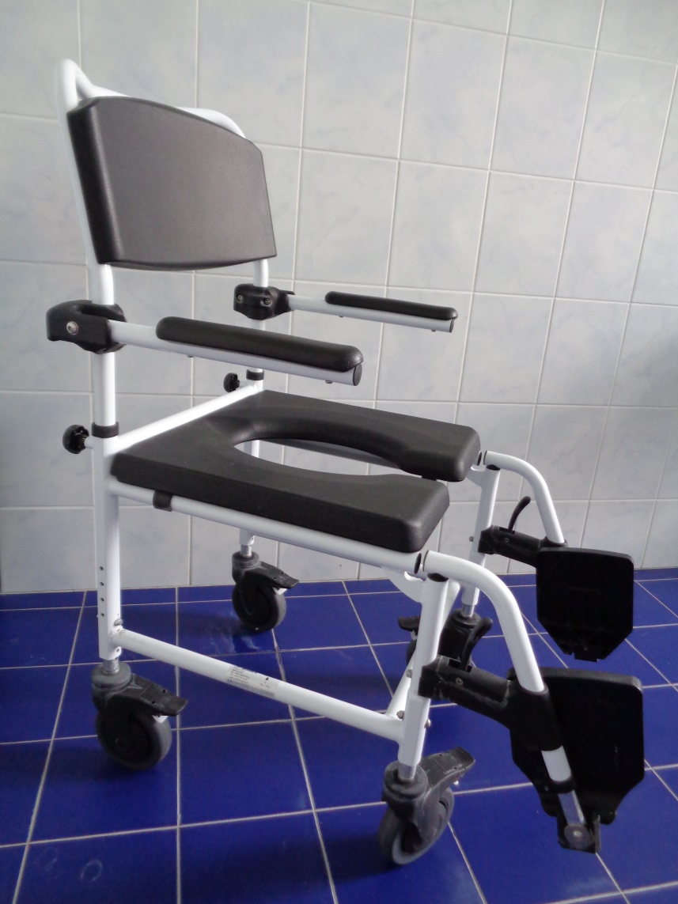

Slide 10
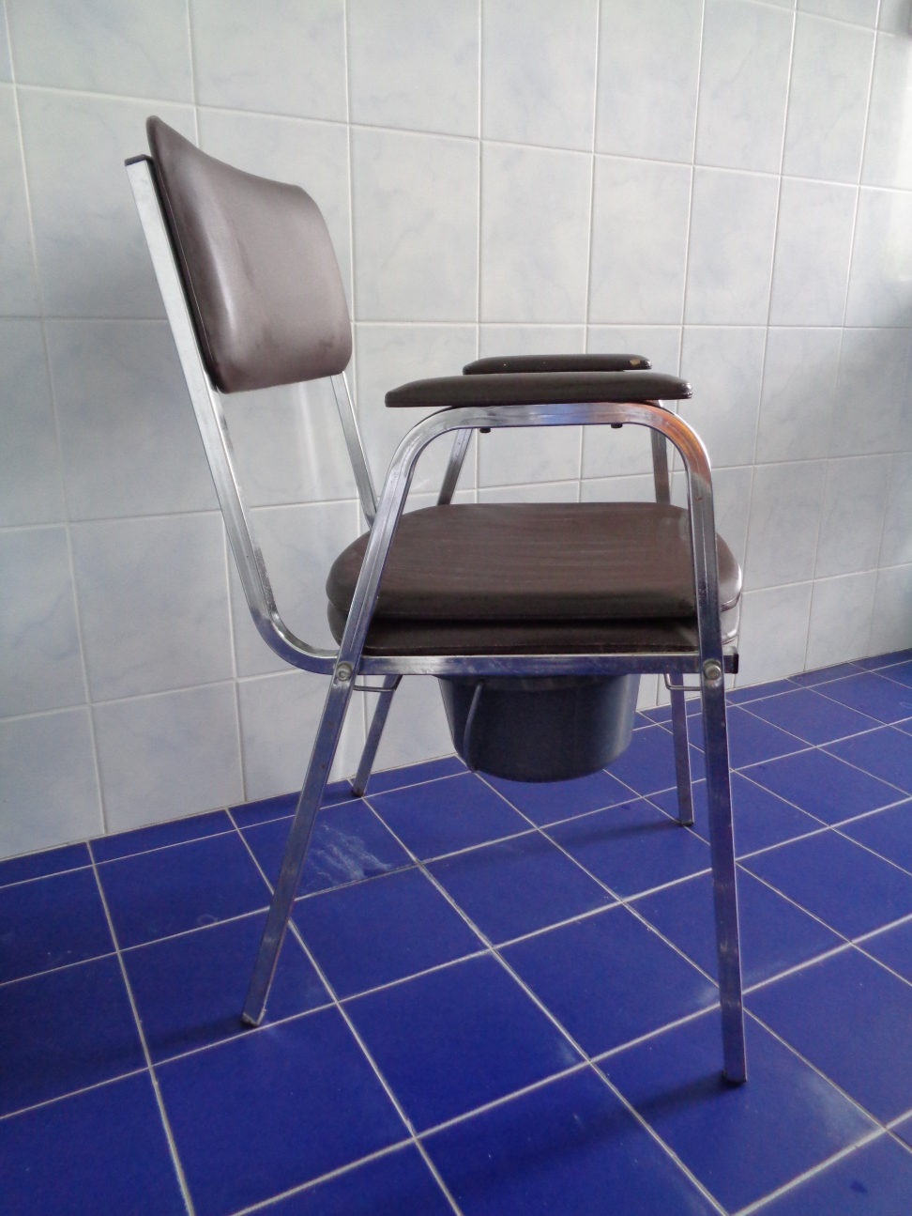
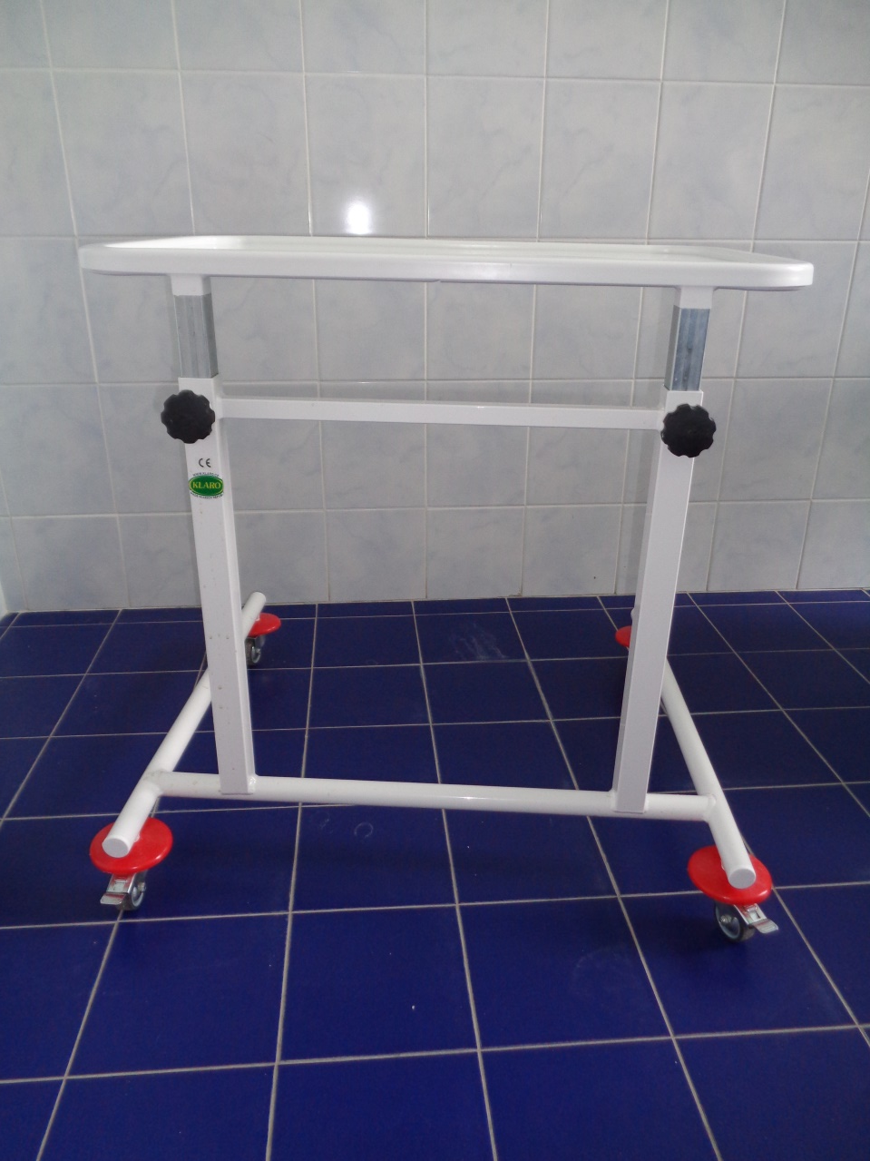

Slide 11
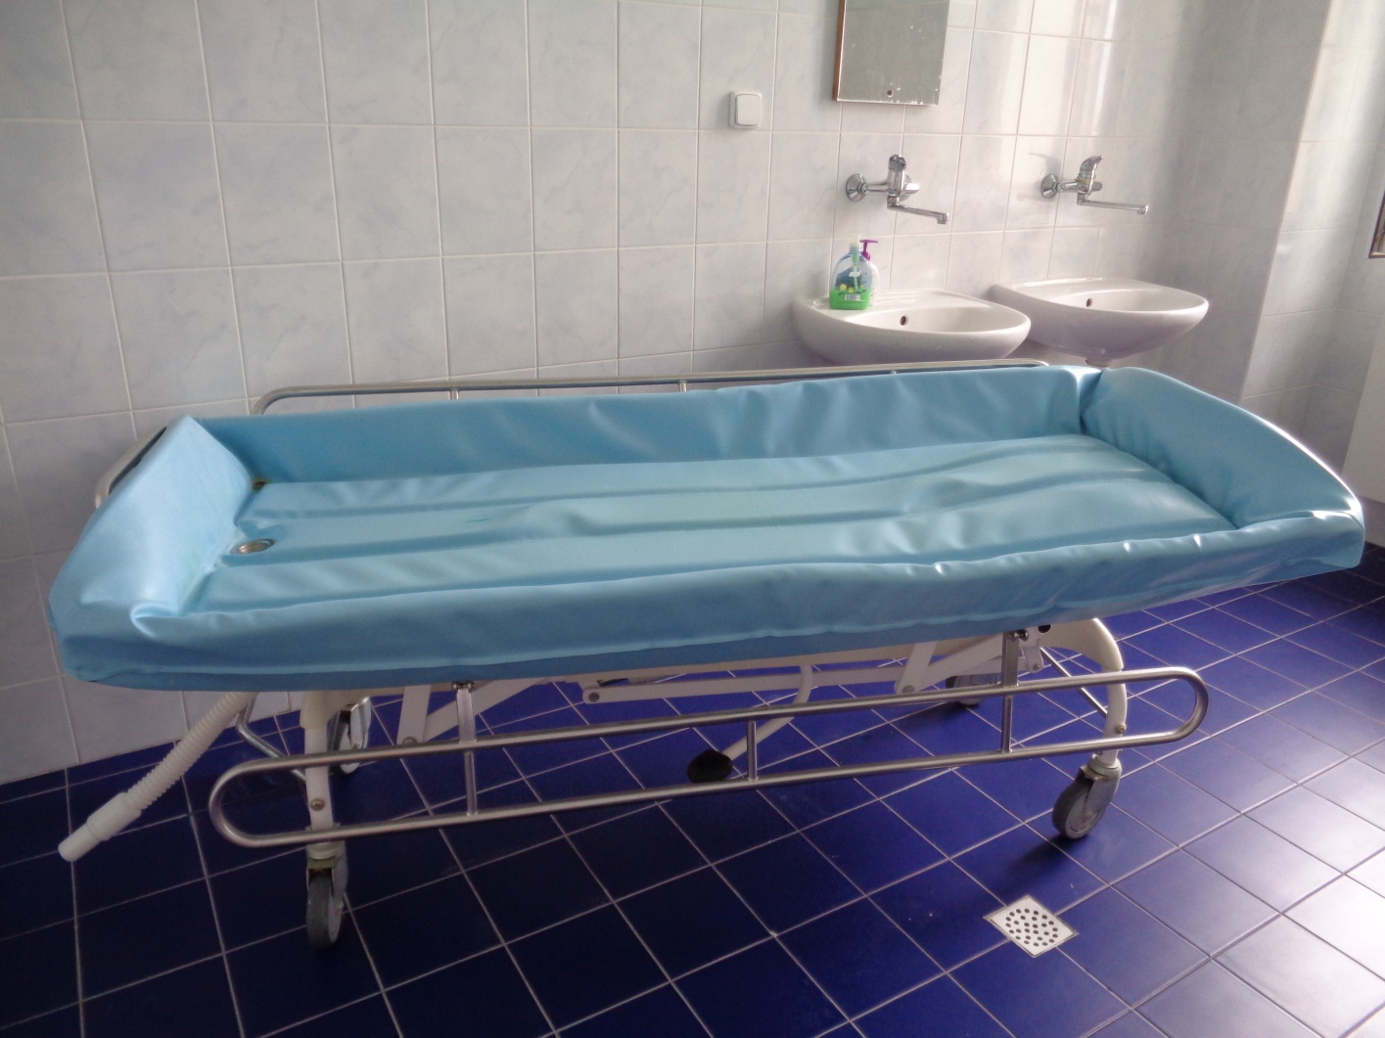

Slide 12
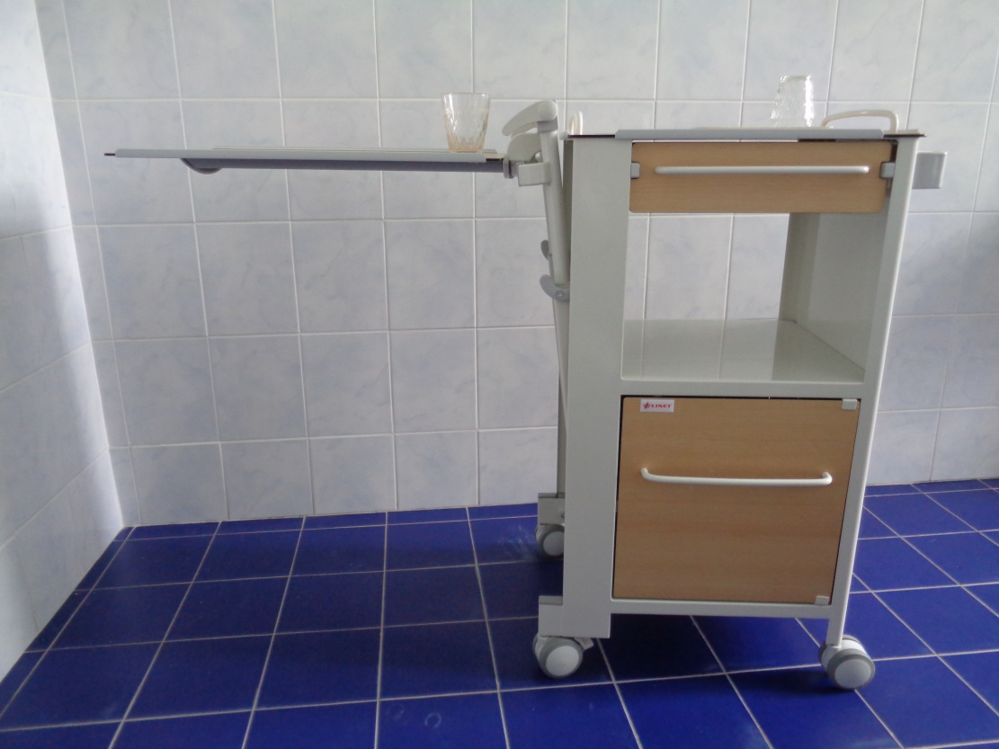
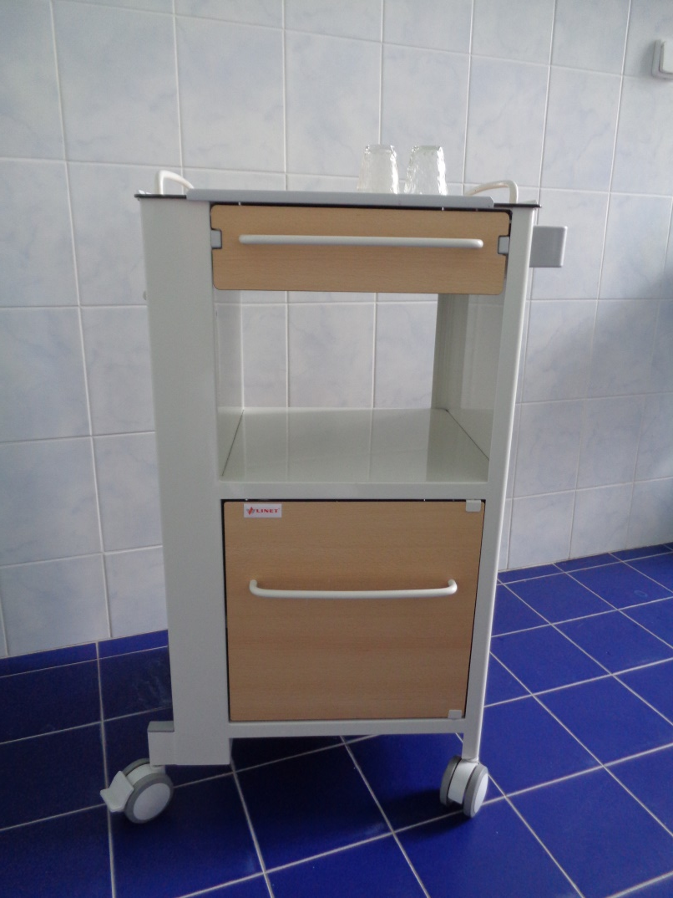

Slide 13
REHABILITACE
RHB je nedílnou součástí ošetřovatelské péče nemocného.
Je ordinovaná lékařem dle zdravotního stavu pacienta.
vzhledem k tomu, že většina pacientů je ležících,
je zaměřena především na mobilizaci a nácvik soběstačnosti.
cílem je zlepšit nebo udržet pohyblivost, soběstačnost pacienta.

Slide 14
Rehabilitace
nácvik sedu, stoje, přesun lůžko-židle, nácvik chůze o berlích, v chodítku, nácvik chůze po schodech, nácvik sebeobsluhy
posílení oslabených svalů, protažení zkrácených svalů
nácvik, používání kompenzačních pomůcek
(berle, hole, chodítka, invalidní vozíky, protézy…)

Slide 15
ERGOTERAPIE
Ergon = práce + Therapia = léčení
stará léčebná metoda, která zahrnuje povzbudivý vliv práce, sportu a různých činností na lidské zdraví
posiluje sebedůvěru pacienta, odpoutává jeho pozornost od onemocnění, navozuje optimismus
pomáhá nalézt způsoby kompenzace při trvalém poškození zdraví a zapojit tak opět pacienta do života

Slide 16
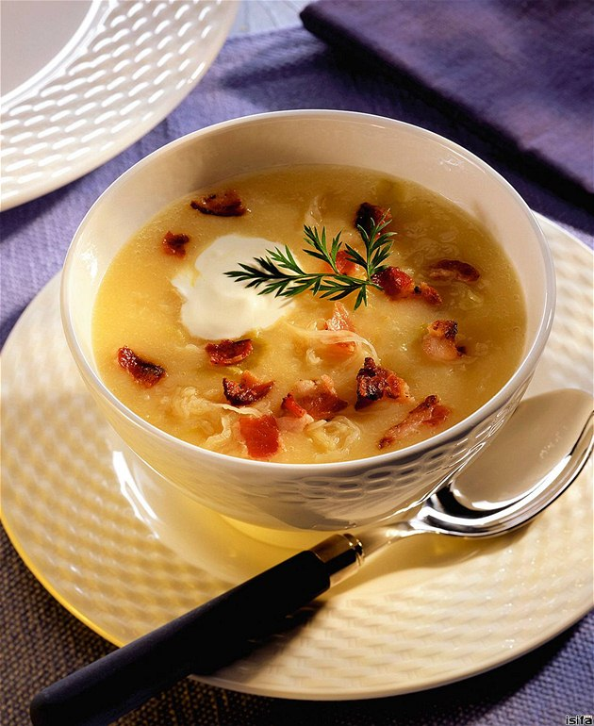
Individuální ergoterapie:
Zaměřuje se u pacientů na nácvik činností, důležitých pro soběstačnost v běžných denních činnostech.
(sám se najíst, obléknout se, přesun na WC, toaleta,…)

Slide 17
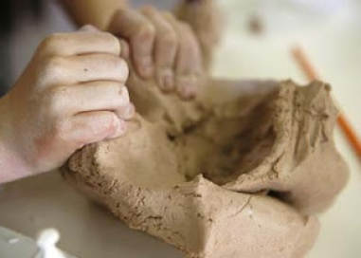
Skupinová ergoterapie:
probíhá v truhlářské či keramické dílně, kde je pacientovi nabídnuta vhodná terapeutická činnost.
hraní deskových her

Slide 18
Druhy terapií:
BAZÁLNÍ STIMULACE
„léčba dotykem“
MUZIKOTERAPIE
poslech hudby, aktivní zpěv, doprovod hrou na jednoduché hudební nástroje (triangl, chrastítka, bubínky,…)
ARTTERAPIE
provozování výtvarné činnosti za pomoci různých výtvarných technik
(malování, vybarvování obrázků, mandal, vystřihování, enkaustika, pletení z pedigu,…)
činnosti ke zlepšení jemné motoriky (puzzle, stavby
z kostek,…)

Slide 19
CANISTERAPIE
základem canisterapie je hlazení psa
a mazlením se s ním. Léčivý vliv psa na člověka má dvě roviny- fyzickou a psychickou.
Fyzická rovina:
při kontaktu psa a člověka dochází k působení tepla, které uvolňuje svaly a zlepšuje krevní oběh.
Psychická rovina:
pes plní funkci přítele – je důvodem ke komunikaci.

Slide 20
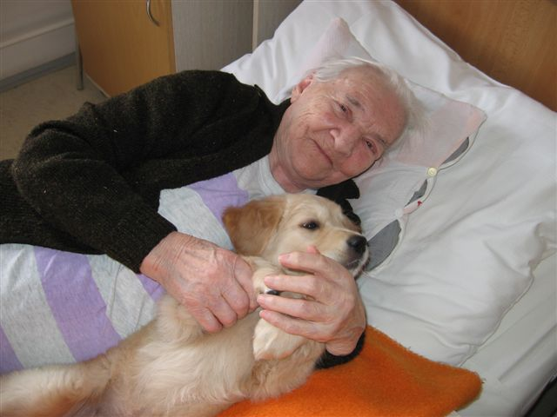
Canisterapie není kynologický sport, ale sociální služba. Pes musí být zdravý, v dobré psychické i fyzické kondici a setkání s pacientem by pro něj mělo představovat radostnou událost.
Plemenně vhodní psi se pro tuto „práci“ speciálně cvičí již od štěněte.

Slide 21
SOCIÁLNÍ SLUŽBA
Sociální službu zajišťuje sociální pracovnice, která zajišťuje nezbytný kontakt pacienta s jeho rodinou, úřady, praktickým lékařem. Zdravotnickým či sociálním zařízením, které souvisí s minulým či budoucím pobytem seniora.
Sociální pracovnice úzce spolupracuje s pacientem, jeho rodinou a příbuznými na vyhledávání jeho následného umístění do domova pro seniory, či jiných sociálních zařízení. Pomáhá zařídit domácí péči.
Sociální pracovnice pomáhá řešit sociální situaci pacienta.

Slide 22

EKUMENICKÉ (DUCHOVNÍ) SLUŽBY
duchovní služby jsou poskytovány pacientům, jejich rodinným příslušníkům a neomezují se pouze na věřící, ale na každého, kdo o ně projeví zájem
úkolem nemocničního kaplana je pečovat
o pacienty a jejich příbuzné a pomáhat jim v jejich nelehké situaci
rozhovor, čtení z bible, modlitba,…

Slide 23
DOBROVOLNÍCI
program dobrovolnické činnosti umožňuje začlenění veřejnosti do systému nemocniční péče
posláním dobrovolníků je přispět ke zlepšení psychické kondice, posílit lidský kontakt, aktivizovat hospitalizované pacienty

Slide 24
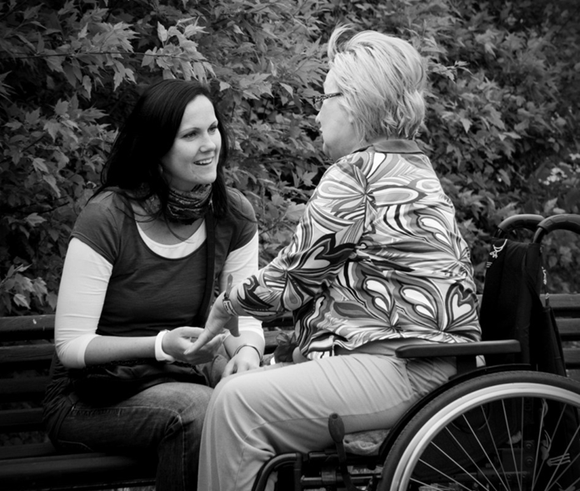
Činnost:
dobrovolník dělá společnost pacientům, kteří
s dobrovolnickou pomocí souhlasí
donese pacientovi drobný nákup, vyplňuje čas pacienta čtením, společenskou hrou,…

Slide 25
DOMÁCÍ PÉČE
agentury domácí péče zajišťují ošetřovatelskou péči
v domácím prostředí a event. další potřebné služby
domácí péče je dostupná nonstop - 24 hodin denně - 7 dní v týdnu
je určena pacientům, u kterých není nutná hospitalizace ve zdravotnickém zařízení, ale jejich stav přesto vyžaduje pravidelnou, dlouhodobou a kvalifikovanou péči
je určena pro každého, kdo chce zůstat v domácím prostředí a z jakýchkoliv důvodů potřebuje pomoci
s některými úkony běžného života
snaží se o maximální zapojení klientů do společnosti, snaží se předejít jejich vyloučení ze společnosti
snaží se o plnohodnotný život klientů v jejich prostředí, domácnosti

Slide 26
Pro koho je určena agenturní domácí péče :
seniory, osoby s tělesným, smyslovým či mentálním postižením, chronicky nemocné, lidi v rekonvalescenci po úraze, onkologicky nemocné, pacienty po cévních mozkových příhodách, infarktu myokardu,…

Slide 27
Osobní asistence:
placená služba klientovi nonstop 24 hodin denně, 7dní v týdnu
Pečovatelská služba:
placená služba klientovi, poskytovaná
v určitém časové m rozmezí pouze
v pracovních dnech
úhrada běžné pracovní hodiny, příplatky
za náročnější úkony
Autodoprava:
placená služba, odvoz a event. dopravení
k lékaři, na úřad,…

Slide 28
ZÁVĚR
Práce na odděleních následné péče je velice psychicky a fyzicky náročná.
Je „Popelkou“ v systému zdravotnictví, která je však nesmírně důležitým článkem v řetězci poskytovaní zdravotních a sociálních služeb našim seniorům a jejich rodinám.

Slide 29
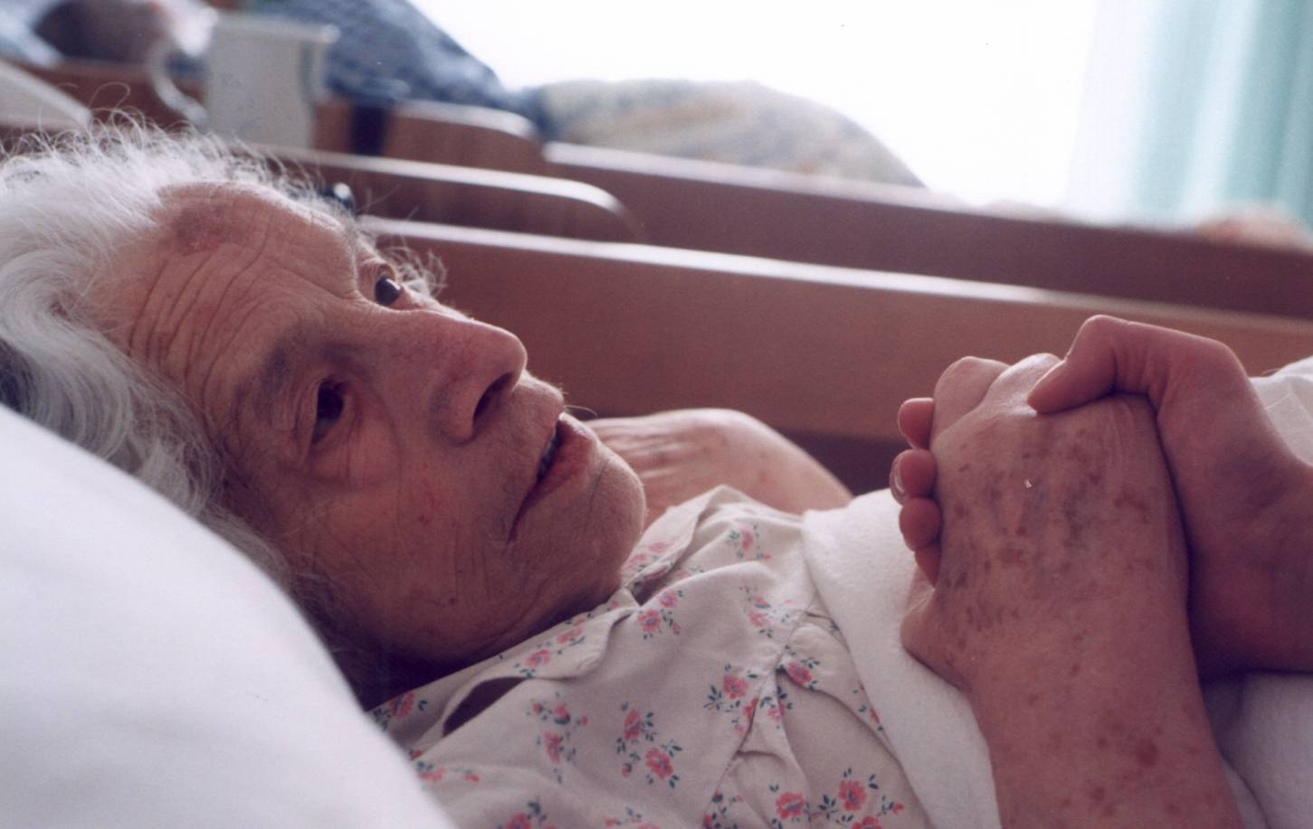
Veškerá péče věnovaná týmem zdravotníků seniorům však nemůže nahradit zájem rodiny
o ně samé!

